Slide 1

Chương 2:
Các khái niệm cơ bản về
mạng máy tính
Giảng viên: Nguyễn Quang Uy
1

Slide 2

Tuần trước
Giới thiệu môn học
Lược sử Internet
Khái niệm mạng máy tính
Một số vấn đề cơ bản
2

Slide 3
Nội dung
Kiến trúc phân tầng
Mô hình tham chiếu OSI & TCP/IP
Địa chỉ hóa
Tên miền và chuyể đổi tên miền
3

Slide 4
Kiến trúc phân tầng
Ví dụ
Tại sao phải phân tầng?
4

Slide 5
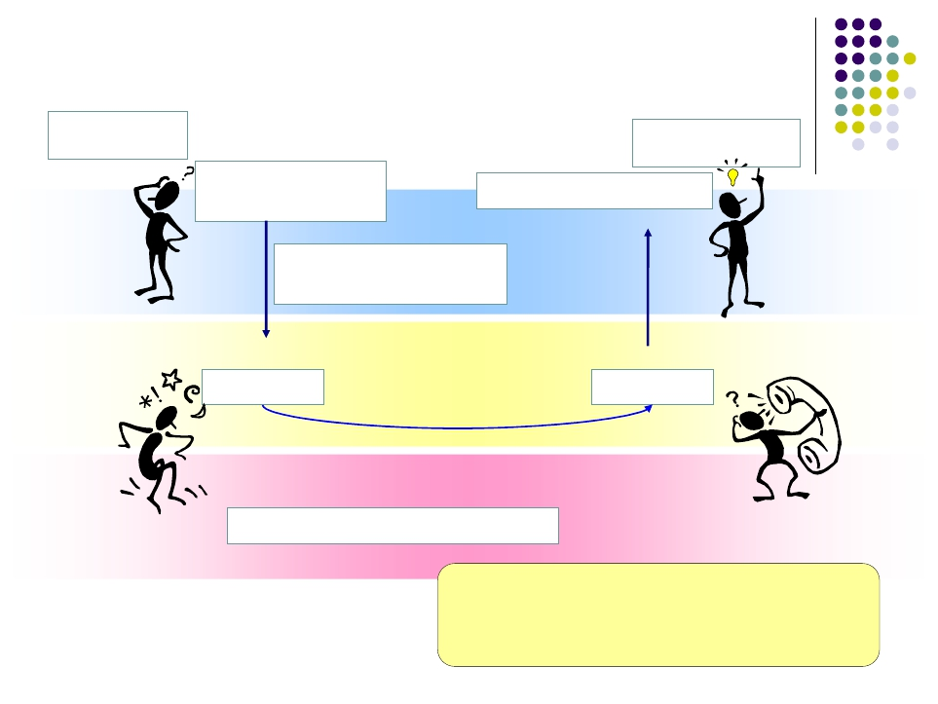
Phân chia các chức năng trong việc trao đổi thông tin
Bên gửi
Bên nhận
Thông tin nhận được
suy nghĩ
Thông tin muốn
trao đổi
Chuyền từ
sang lời nói
Ngôn ngữ
Japanese?
English?
Ngôn ngữ
Các phương tiện truyề n thông
Thư?
Điện thoại?
E-mail?
Việc trao đổi thông tin sẽ diến ra suôn sẻ nễu tại mỗi tầng, cùng một phương tiện được sử dụng
5

Slide 6

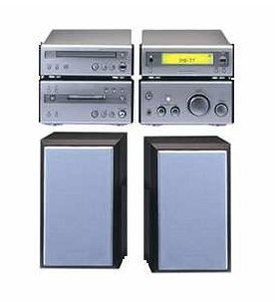
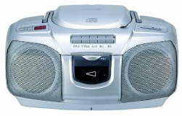
Ví dụ phân tầng (1)
Phân tầng
Bộ dàn âm thanh
Không phân tầng
Cassette
Tất cả các chức năng được đặt trong một khối. Khi muốn thay đổi phải nâng cấp toàn bộ
Player
Speaker
Amplifier
6

Slide 7
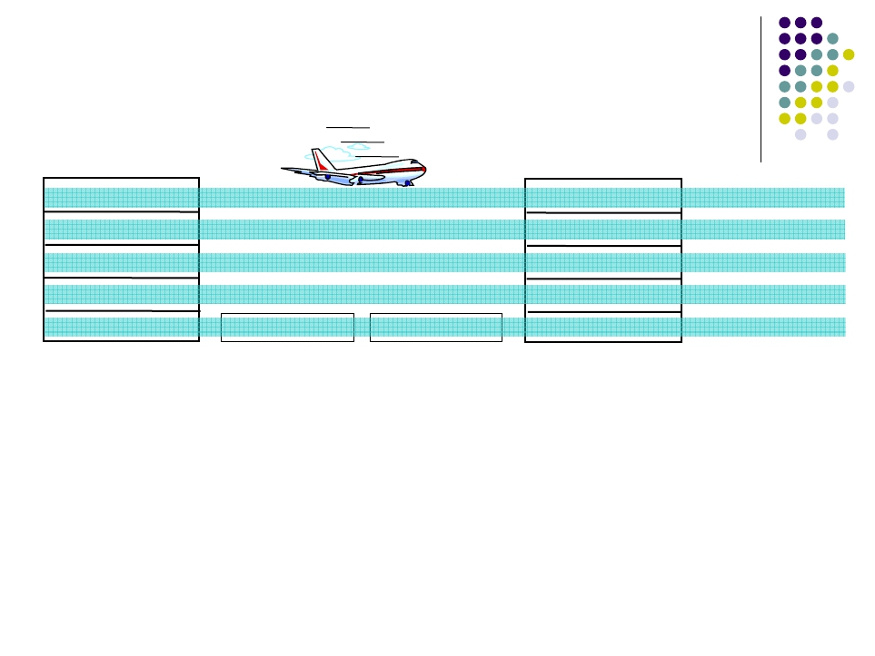
Phân tầng các chức năng hàng không
ticket (purchase)
baggage (check)
gates (load)
runway (takeoff)
ticket (complain)
baggage (claim)
gates (unload)
runway (land)
ticket
baggage
gate
takeoff/landing
airplane routing
airplane routing
airplane routing
airplane routing
airplane routing
Sân bay đi
Sân bay trung chuyển
Sân bay đến
Tầng: Mỗi tầng cung cấp một dịch vụ
Dựa trên chức năng của chính tầng đó
Dựa trên các dịch vụ cung cấp bởi tầng dưới
7

Slide 8
Vì sao phải phân tầng?
Đối với hệ thông phức tạp: nguyên lý ”chia
để trị ”
Cho phép xác định rõ nhiệm vụ của mỗi bộ phận và quan hệ giữa chúng
Cho phép dễ dàng bảo trì và nâng cấp hệ thống
Thay đổi bên trong một bộ phận mà không ảnh hưởng tới bộ phận khác
e.g., Nâng cấp từ CD lên DVD player mà
không phải thay loa.
8

Slide 9
Các mô hình tham chiếu
Mô hình OSI
Mô hình TCP/IP
9

Slide 10
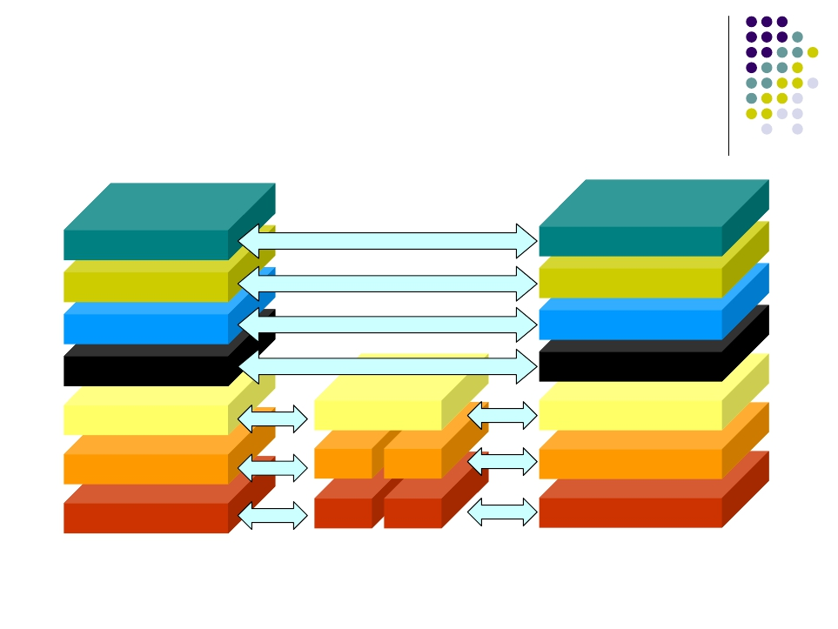
OSI - Open System Interconnection: Bao
gồm 7 tầng
Application layer
Tầ ng
ứng dụng
Presentation layer
Session layer
Transport layer
Tầ ng trình diễ n
Tầng phiên
Tầng giao vận
Network layer
Tầng mạng
Tầng mạng
Data link layer
Physical layer
Tầng liên kết dữ liệu
Tầng vật lý
Hệ thống cuối
Nút mạng
trung gian
Hệ thống cuối
10

Slide 11

Ch c năng chung c a các t ng
Vật lý: Truyền bits “trên đường truyền”
Liên kết dữ liệu: Truyền dữ liệu giữa các thành
phần nối kết trong mạng
Mạng: chọn đường, chuyển tiếp gói tin từ
nguồn tới đích
Giao vận: Xử lý việc truyền-nhận dữ liệu cho
các ứng dụng
Phiên: Đồng bộ hóa, check-point, khôi phục quá
trình trao đổi
Trình diễn: cho phép các ứng dụng biễu diễn dữ
liệu, e.g., mã hóa, nén, chuyển đổi…
application
presentation
session
transport
network
data link
physical
Ứng dụng: Hỗ trợ các ứng dụng trên mạng
11

Slide 12
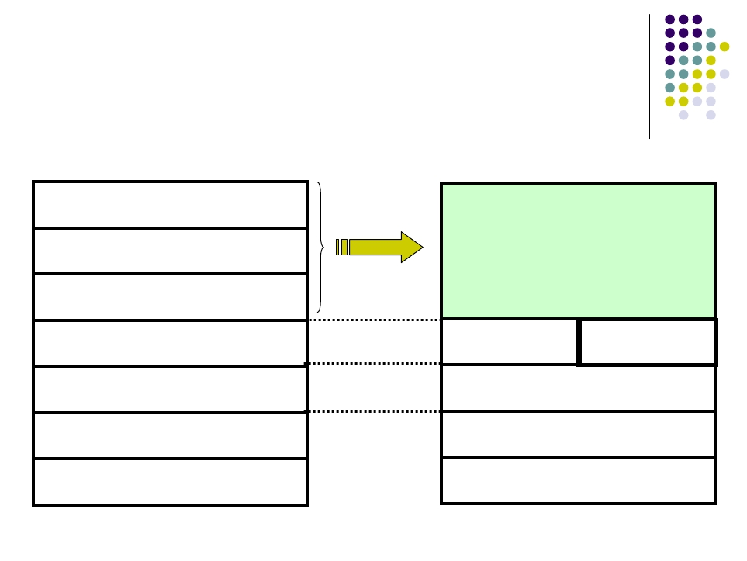
Mô hình OSI và TCP/IP
Trong mô hình TCP/IP (Internet), chức năng3
tầng trên được phân định vào một tầng duy nhất
Application layer
Presentation layer
Session layer
Application
HTTP, FTP, SMTP…
Transport layer
TCP
UDP
Network layer
Datalink layer
Physical layer
IP
Network Interface
Physical
12

Slide 13
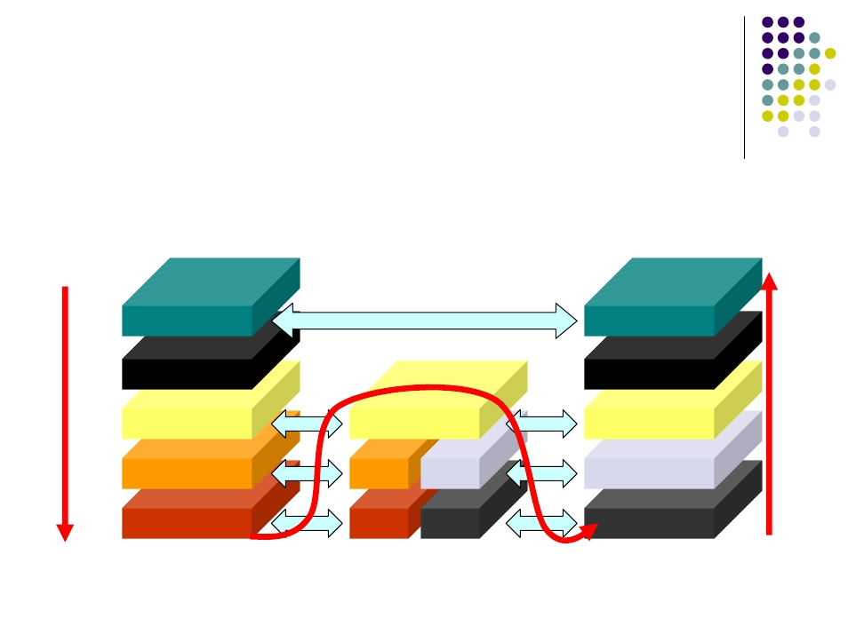
Mô hình phân tầng của Internet
Ví dụ về quá trình gửi dữ liệu từ nguồn, qua nút trung gian (bộ đinh tuyến), rồi tới đích
FTP
TCP
FTP
TCP
IP
IP
IP
Ethernet/10M
CAT5
10M
CAT5
100M
CAT5
100M/Ethernet
CAT5
Nguồn
Nút trung gian
Đích
13

Slide 14
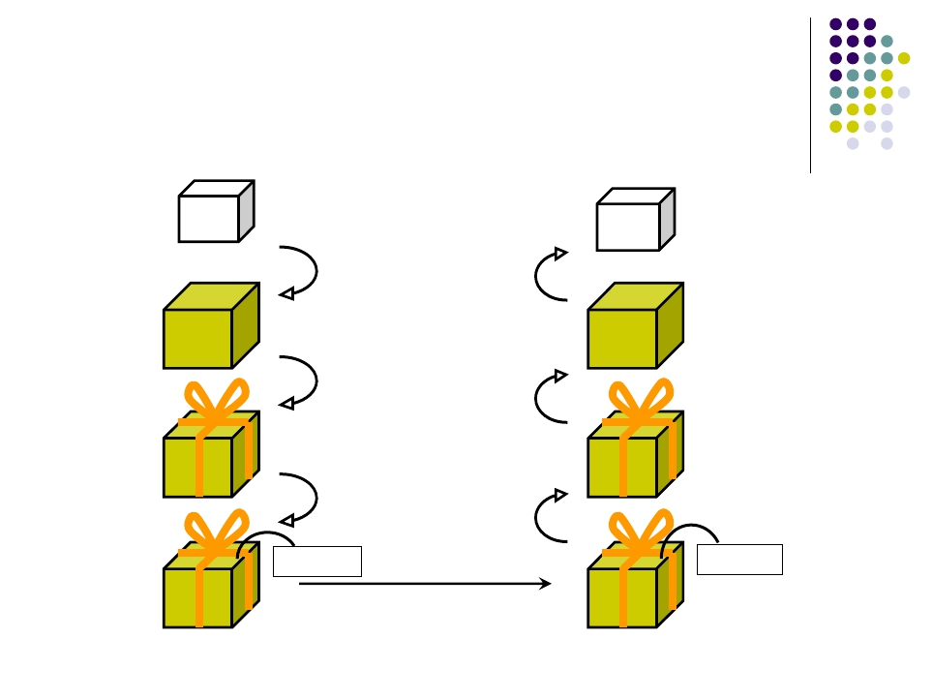
Đóng gói dữ liệu (Encapsulation)
Gói quà
Trang trí
Dán địa chỉ
Địa chỉ
Địa chỉ
14

Slide 15
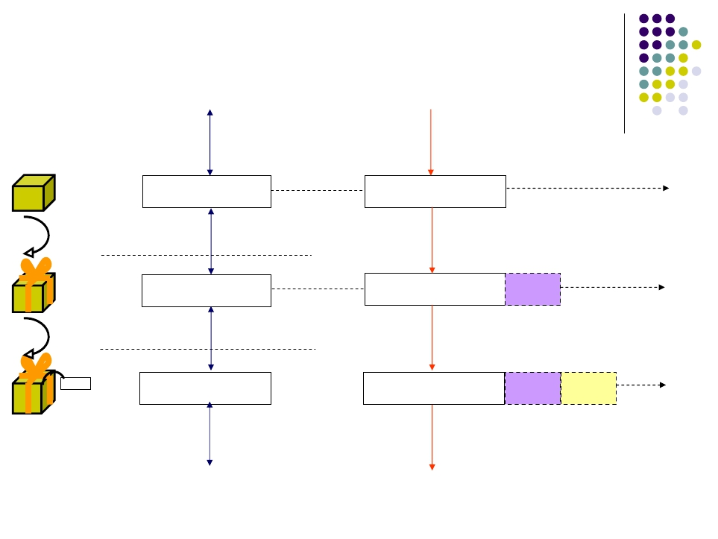
PDU: Protocol Data Unit – Đơn vị dữ liệu
giao thức
Protocol N+1
Layer (N+1)
(N+1) PDU
Service interface
Protocol N
Layer (N)
(N)
PDU
HN
Service interface
Protocol N-1
addr.
Layer (N-1)
(N-1) PDU
HN
HN-1
15

Slide 16
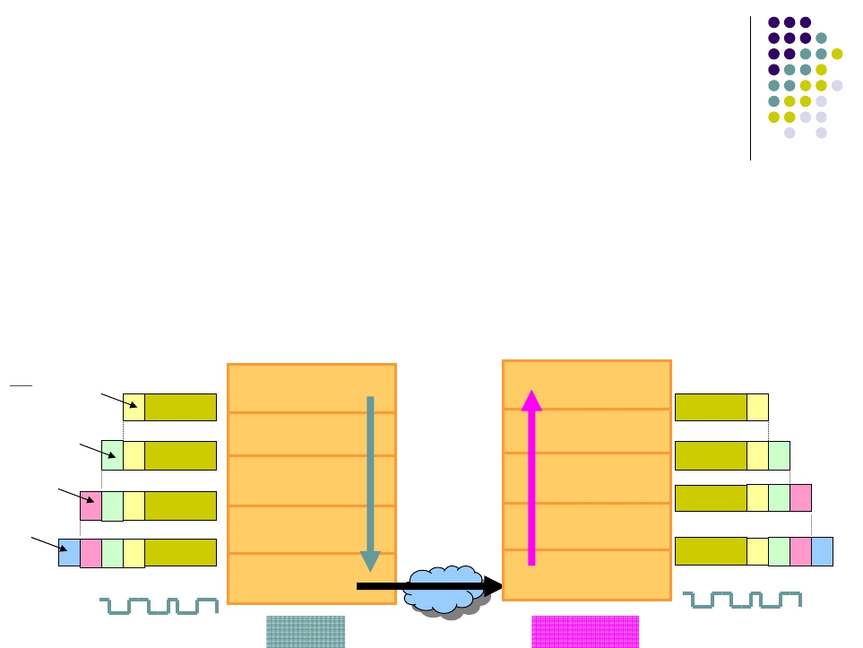
Họ giao thức TCP/IP và quá trình đóng
gói
Bên gửi
Mỗi tầng thêm các thông tin điều khiển (header) vào gói tin và truyển xuống tâng dưới
Bên nhận
Mỗi tầng xử lý thông tin dựa trên phần header, sau đó bỏ header và truyền dữ liệu lên tầng trên
Ex：HTTP header
TCP header
IP header
Ethernet Frame
Application
TCP
IP
Network Interface
Application
TCP
IP
Network Interface
Data
Data
Physical
Sender
Physical
Receiver
Signal
16

Slide 17
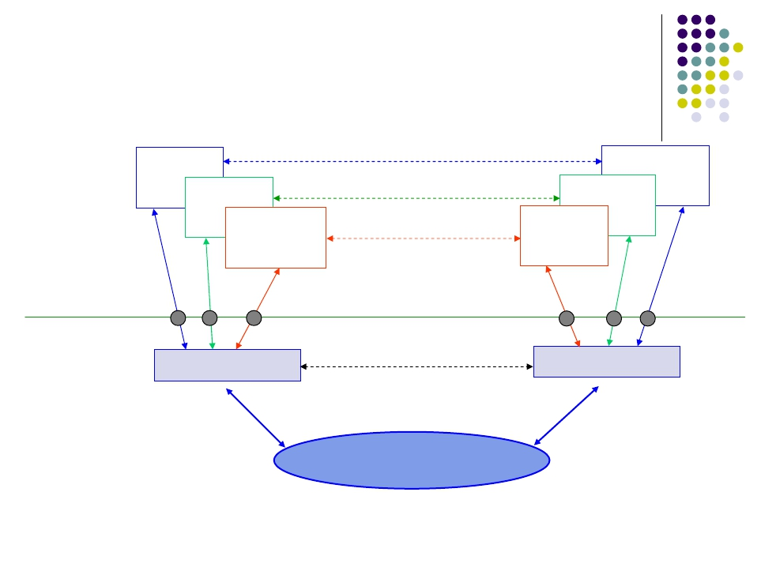
SAP: Service Access Point –
Điểm truy nhập dịch vụ
Protocol 1
Client 1
Server 1
Client 2
Protocol 1
Server 2
Application
Network
Server 3
TCP/UDP
Protocol 1
TCP/UDP
Client 3
TCP/UDP
SAP
SAP
protocol
Internet
17

Slide 18
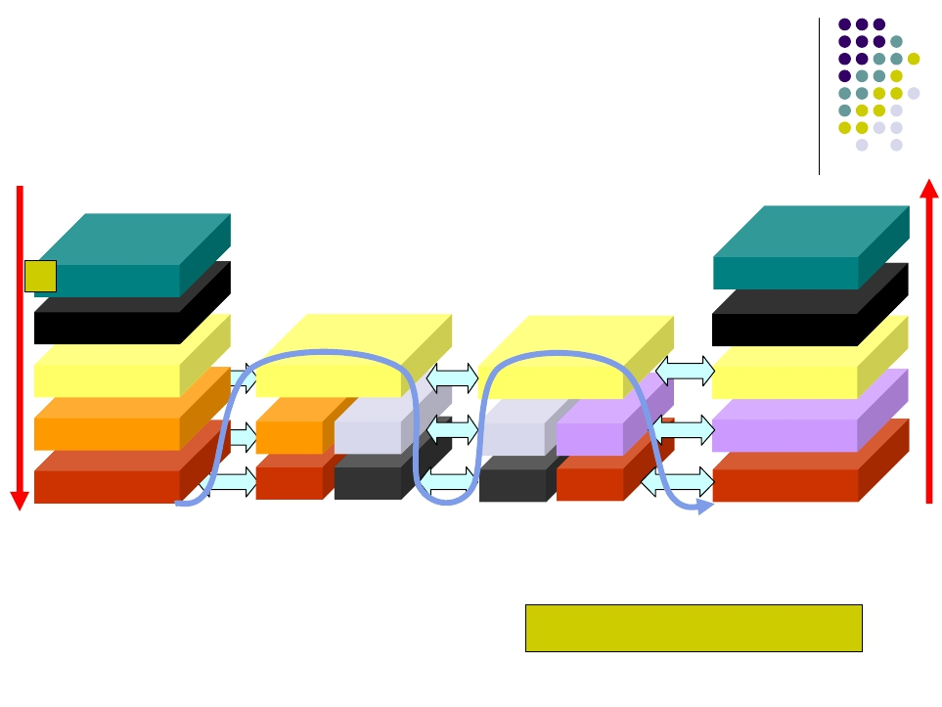
Protocol stack và quá trình
đóng gói
FTP
TCP
FTP
TCP
IP
IP
IP
IP
Ethernet/10M
10M
10G
10G
Ethernet/100M
CAT5
CAT5 WDM
WDM CAT5
CAT5
End node
Intermediate node
Dữ
End node
liệu - payload
18

Slide 19
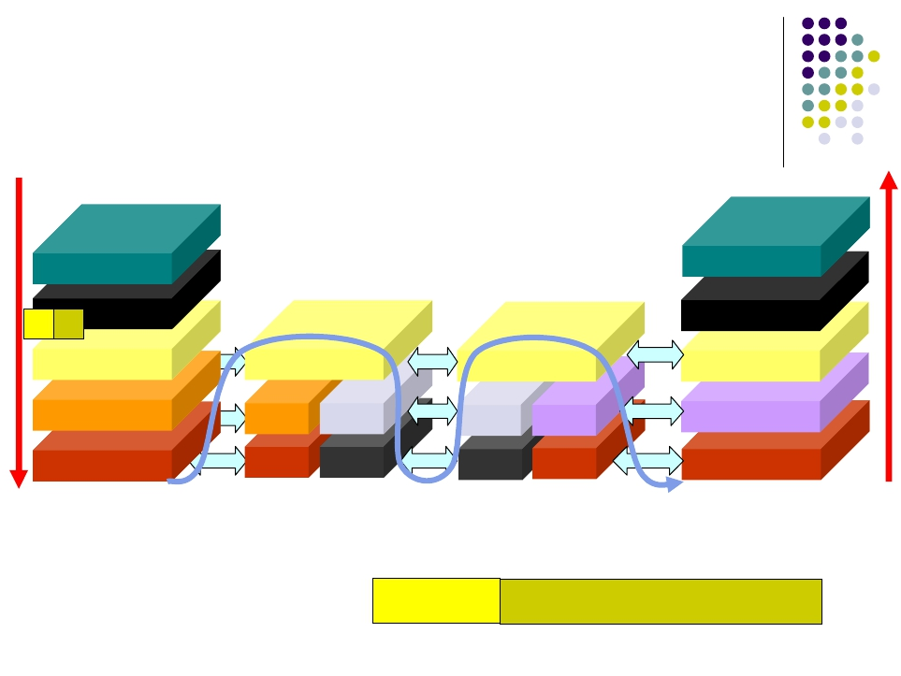
Protocol stack và quá trình
đóng gói
FTP
TCP
FTP
TCP
IP
IP
IP
IP
Ethernet/10M
10M
10G
10G
Ethernet/100M
CAT5
CAT5 WDM
WDM CAT5
CAT5
End node
Intermediate node
TCP header
End node
Dữ liệu - payload
19

Slide 20
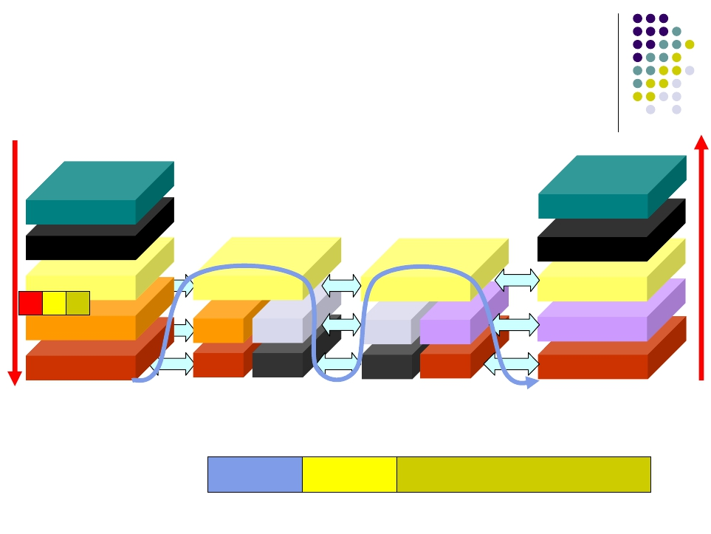
Protocol stack và quá trình
đóng gói
FTP
TCP
FTP
TCP
IP
IP
IP
IP
Ethernet/10M
10M
10G
10G
Ethernet/100M
CAT5
CAT5 WDM
WDM CAT5
CAT5
End node
Intermediate node
IP header TCP header
End node
Dữ liệu - payload
20

Slide 21
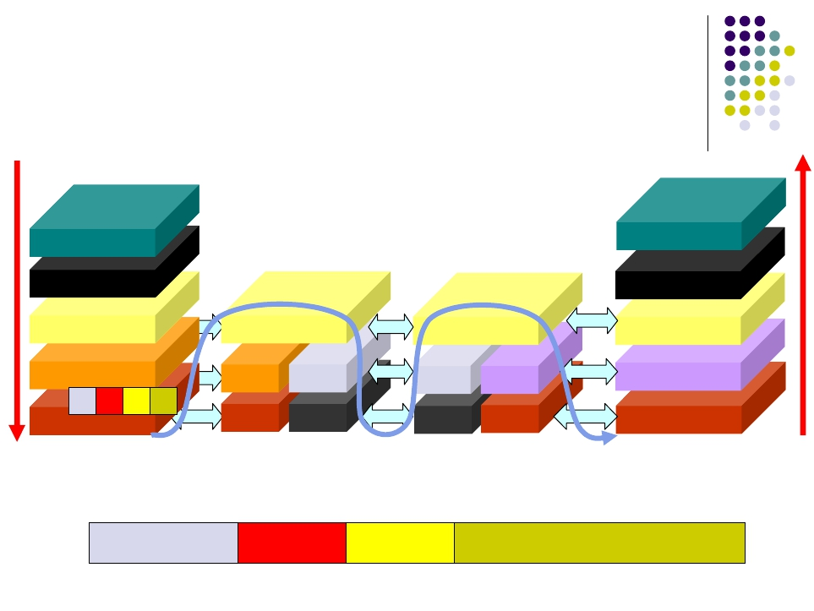
Protocol stack và quá trình
đóng gói
FTP
TCP
FTP
TCP
IP
IP
IP
IP
Ethernet/10M
10M
10G
10G
Ethernet/100M
CAT5
CAT5 WDM
WDM CAT5
CAT5
End node
Intermediate node
End node
Ethernet header IP header TCP header
Dữ liệ u - payload
21

Slide 22
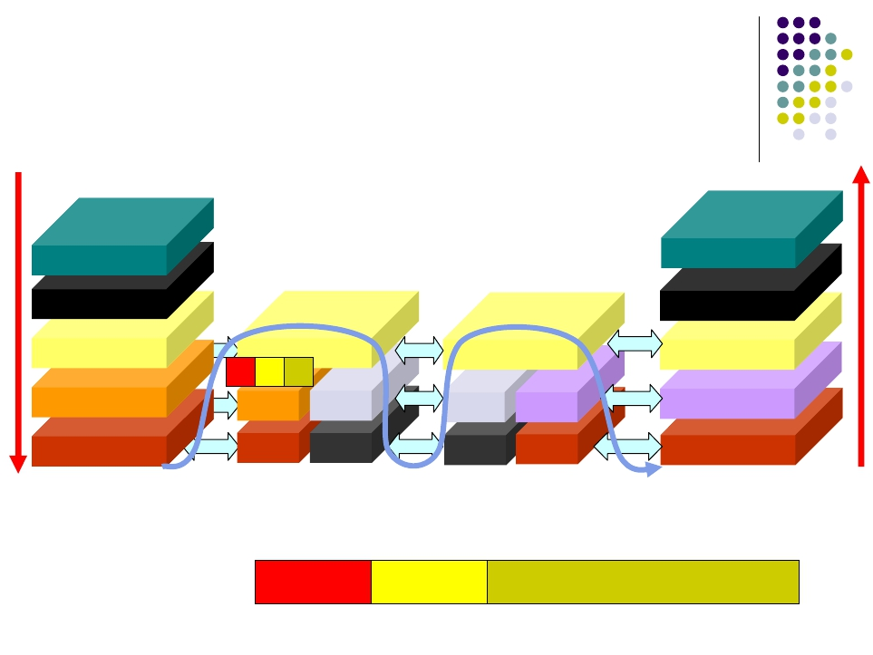
Protocol stack và quá trình
đóng gói
FTP
TCP
FTP
TCP
IP
IP
IP
IP
Ethernet/10M
10M
10G
10G
Ethernet/100M
CAT5
CAT5 WDM
WDM CAT5
CAT5
End node
Intermediate node
IP header TCP header
End node
Dữ liệu - payload
22

Slide 23
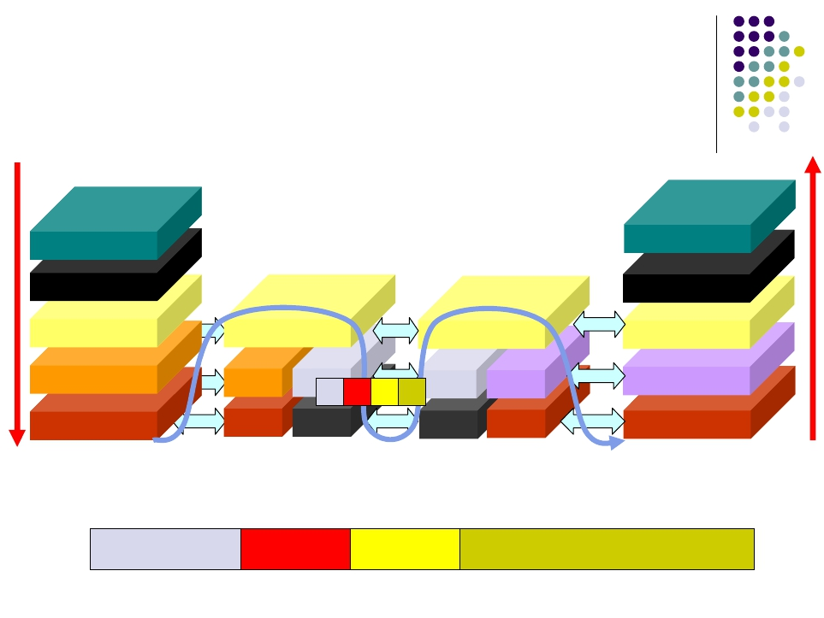
Protocol stack và quá trình
đóng gói
FTP
TCP
FTP
TCP
IP
IP
IP
IP
Ethernet/10M
10M
10G
10G
Ethernet/100M
CAT5
CAT5 WDM
WDM CAT5
CAT5
End node
WDM header
Intermediate node
IP header TCP header
End node
Dư liệu - payload
23

Slide 24
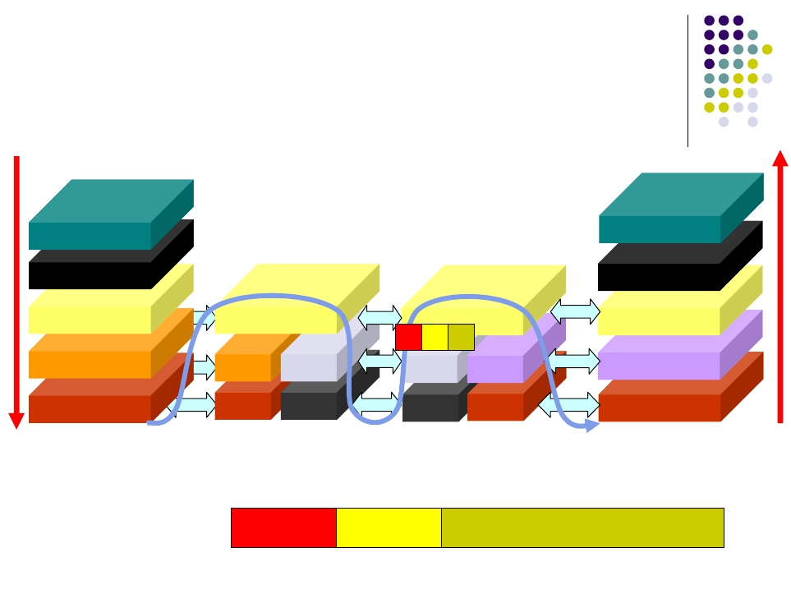
Protocol stack và quá trình
đóng gói
FTP
TCP
FTP
TCP
IP
IP
IP
IP
Ethernet/10M
10M
10G
10G
Ethernet/100M
CAT5
CAT5 WDM
WDM CAT5
CAT5
End node
Intermediate node
IP header TCP header
End node
Dữ liệu - payload
24

Slide 25
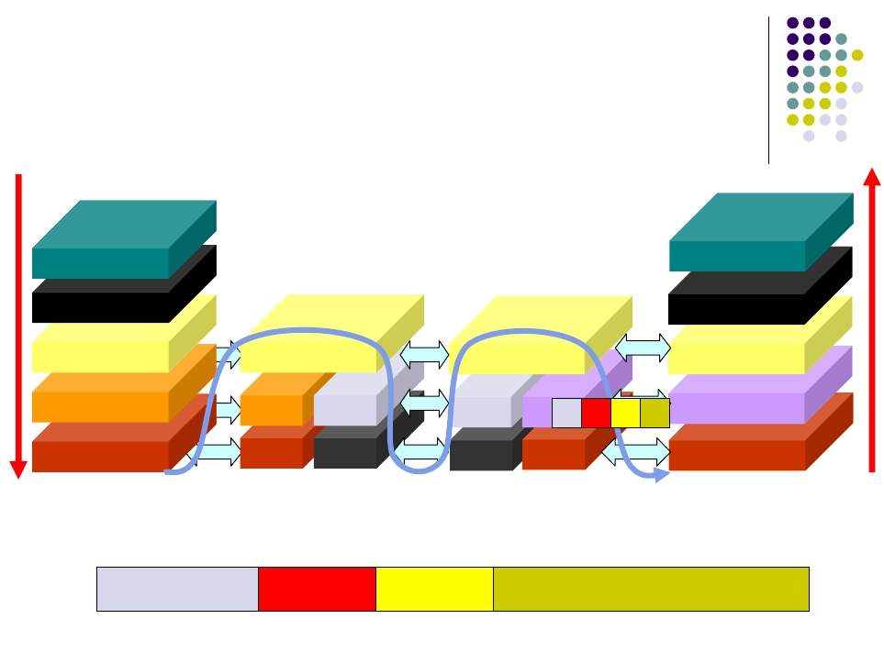
Protocol stack và quá trình
đóng gói
FTP
TCP
FTP
TCP
IP
IP
IP
IP
Ethernet/10M
10M
10G
10G
Ethernet/100M
CAT5
CAT5 WDM
WDM CAT5
CAT5
End node
Intermediate node
End node
Ethernet header IP header TCP header
Dữ liệu - payload
25

Slide 26
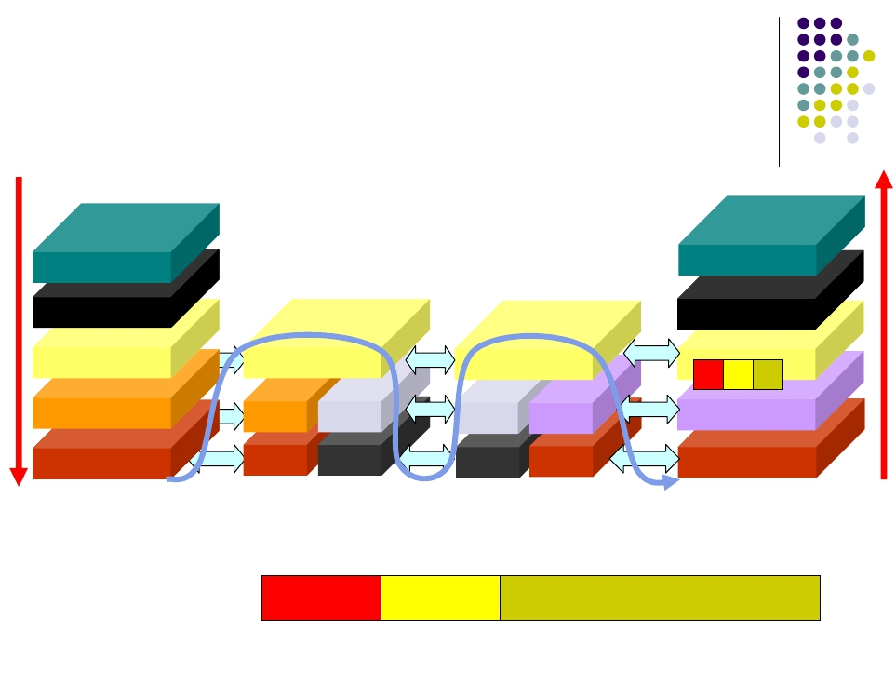
Protocol stack và quá trình
đóng gói
FTP
TCP
FTP
TCP
IP
IP
IP
IP
Ethernet/10M
10M
10G
10G
Ethernet/100M
CAT5
CAT5 WDM
WDM CAT5
CAT5
End node
Intermediate node
IP header TCP header
End node
Dữ liệu - payload
26

Slide 27

Protocol stack và quá trình
đóng gói
FTP
TCP
FTP
TCP
IP
IP
IP
IP
Ethernet/10M
10M
10G
10G
Ethernet/100M
CAT5
CAT5 WDM
WDM CAT5
CAT5
End node
Intermediate node
TCP header
End node
Dữ liệu - payload
27

Slide 28

Protocol stack và quá trình
đóng gói
FTP
TCP
FTP
TCP
IP
IP
IP
IP
Ethernet/10M
10M
10G
10G
Ethernet/100M
CAT5
CAT5 WDM
WDM CAT5
CAT5
End node
Intermediate node
End node
Dữ liệu - payload
28

Slide 29
Tóm tắt: ưu điểm của kiến trúc
phân tầng
Chia nhỏ cho phép dễ dàng xác định chức năng của mỗi tầng
Các tầng hoạt động độc lập
Tầng trên chỉ quan tâm đến việc sử dụng tầng dưới mà không quan tâm đến cá tầng xa hơn.
Cho phép định nghĩa giao diện chung giữa các tầng
Khả năng mở rộng
Mềm dẻo, linh hoạt với các công nghệ mới
Trao đổi giữa các tầng đồng mức
Có thể cải tiến hệ thống bằng cách thay đổi công nghệ của tầng tương ứng
ISDN→ADSL→FTTH、IPv4→IPv6
Nếu không phân tầng
Khi muốn thay đổi, phải làm toàn bộ
29

Slide 30
Cách định danh trên
Internet
Địa chỉ MAC
Địa chỉ IP
Số hiệu cổng
30

Slide 31
Định danh
Các định danh cho phép xác những
Người hay một đối tượng
Tên
Nguyen Quang Uy
Địa chỉ
Phu Dien, Tu Liem, Ha Noi
Số điện thoại
0966854324
Email
quanguyhn@gmail.com
31

Slide 32
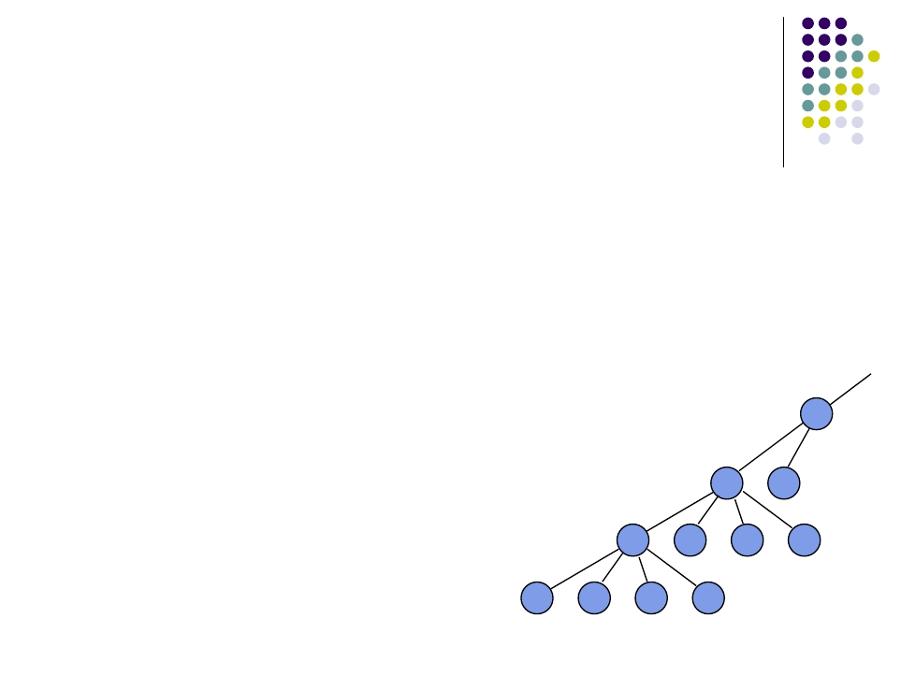
Định danh và cây phân cấp
Các định danh xác định địa chỉ có tính phân cấp
Cho phép quản lý một cách logic hiệu quả một số lượng địa chỉ khổng lồ
Tính mở rộng
Ví dụ về tính phân cấp
Địa chỉ
1 Dai Co Viet, Hai Ba Trung, Ha Noi
Hanoi
Số điện thoại
+84-(4) 868-08-96
Hai Ba Trung
Dai Co Viet
So 1
32

Slide 33
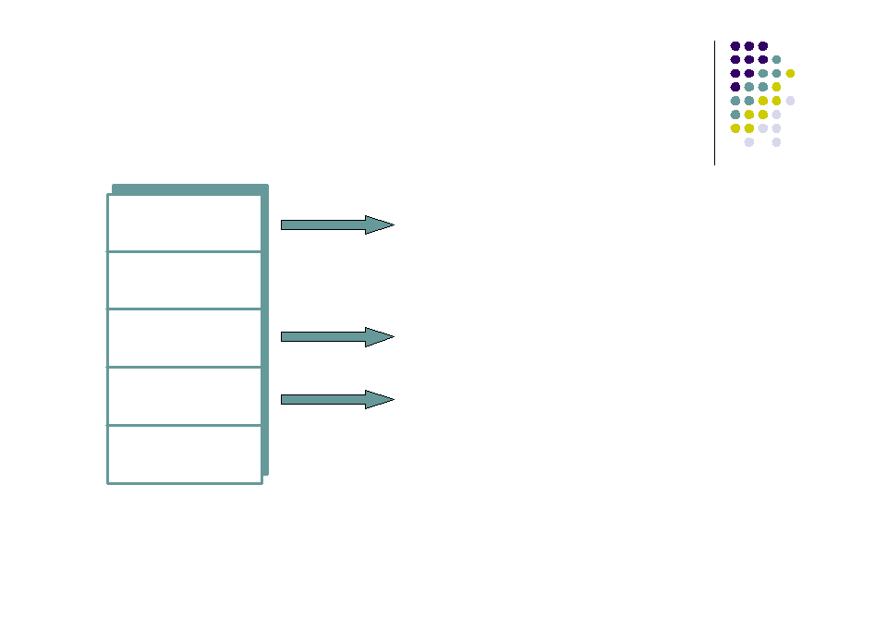
Định danh trên Internet và quan
hệ với các tầng
application
TCP/UDP
IP
data link
Port Number, e.g. Port 80
IP address, e.g. 203.12.15.165
Physical address / MAC address
e.g. 00:11:24:79:8e:82
physical
33

Slide 34

Địa chỉ dùng trong tầng liên kết dữ liệu
Địa chỉ vật lý /địa chỉ MAC
Sử dụng trong tầng liên kết dữ liệu
Cố định trên card mạng NIC ( Network Interface Card)
Sử dụng để địa chỉ hóa máy tính trong các mạng quảng bá
00:11:24:79:8e:82
HEX
BIN
00000000
00010001 00100100 01111001
10001110 10000010
OUI
Gán bởi nhà sản xuất
OUI (Organizationally Unique Identifier): Mã nhà sản xuất
Mỗi nhà sản xuất có các giá trị OUI riêng
Một nhà sản xuất có thể có nhiều OUI
34

Slide 35
Định danh dùng trên Internet
địa chỉ IP
Dùng trong giao thức IP - Internet Protocol (tầng
mạng)
Giá trị phụ thuộc từng mạng, mỗi card mạng được
gán một địa chỉ IP
Sử
dụng để định danh máy tính trong một mạng IP
ví dụ :
133.113.215.10 (ipv4)
2001:200:0:8803::53 (ipv6)
35

Slide 36
Địa chỉ sử dụng trong tầng giao vận
Số hiệu cổng
Một địa chỉ phụ, dùng kèm theo địa chỉ IP
Các
ứng dụng được định danh bởi một địa chỉ
IP và một số hiệu cổng
Tương tự
như số phòng trong một tòa nhà
E.g. HTTP c ng 80, FTP c ng 20, 21 …
36

Slide 37
Ánh xạ địa chỉ
Tên miền
Chuyển đổi tên miền
nslookup
arp
37

Slide 38
Tên miền
Domain Name
(FQDN: Fully Qualified Domain Name)
Tên miền là tên của một máy tính hay của một
mạng máy tính
www.keio.ac.jp
www.hedspi.hut.edu.vn
.hut.edu.vn
38

Slide 39
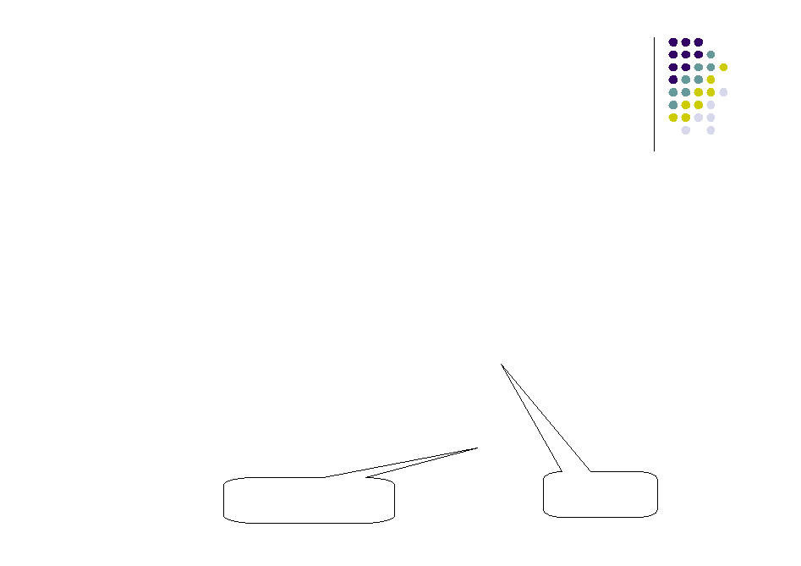
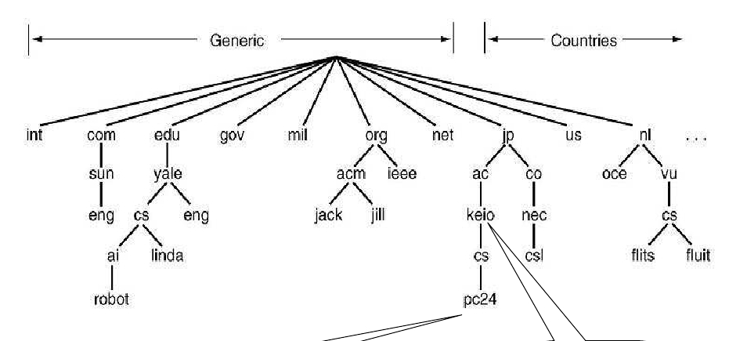
Không gian tên miền
.keio.ac.jp
pc24.cs.keio.ac.jp
39

Slide 40
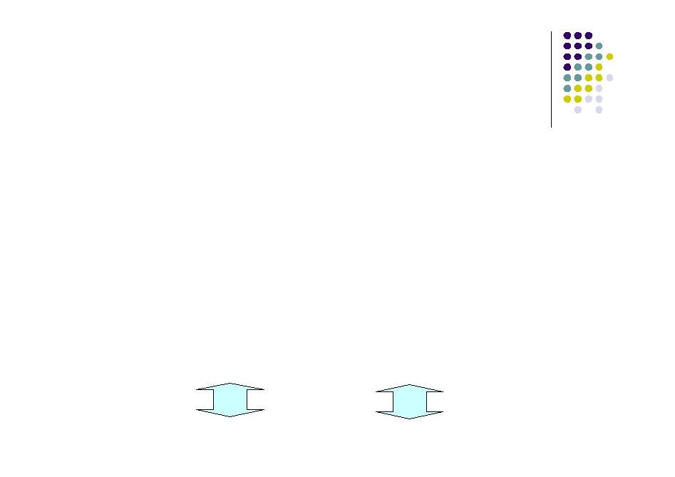
Tên và địa chỉ
Trước khi truyền tin, máy trạm phải được xác định
Bởi một địa chỉ IP, hoặc
Bởi một tên miền (thuận tiện cho NSD)
Tên
Độ dài thay đổi
Dễ nhớ cho con người
Không liên quan tới vị trí vật lý của máy
Địa chỉ
Độ dài cố định
Dễ cho máy tính xử lý
Liên quan tới vấn đề chọn đường
203.162.7.194
www.hedspi.hut.edu.vn
www.hut.edu.vn
202.47.142.40
40

Slide 41
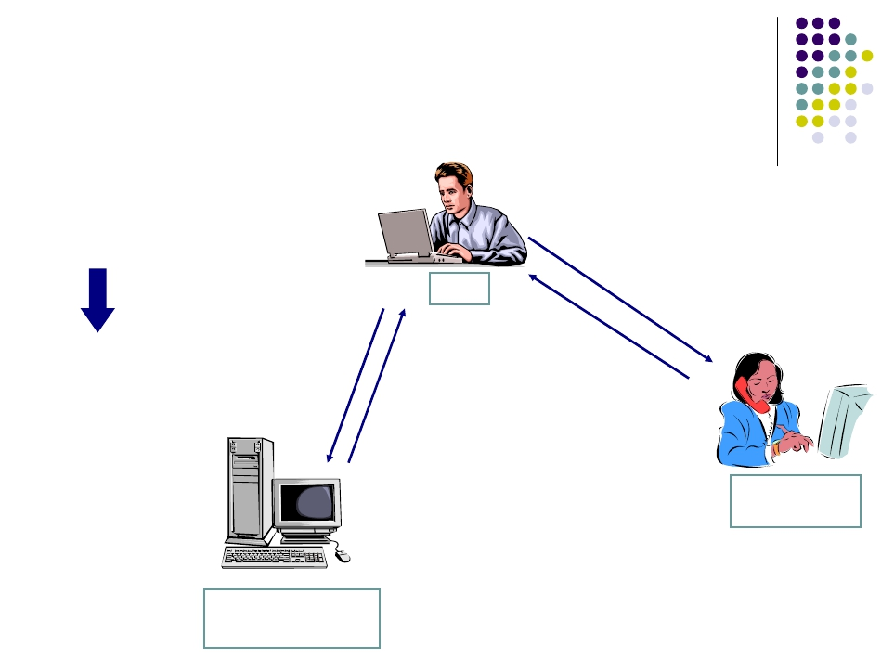
Chuyển đồi địa chỉ và ví dụ
• Máy tính thích dùng số
• Người thích dùng tên
Cần có chuyển
đổi địa chỉ
Tôi muốn vào địa chỉ
www.hedspi.hut.edu.vn
User
Mời truy cập vào
202.47.142.40
Máy ch tên
mi n
Bạn cũng có thể nhập địa chỉ trực tiếp
Máy chủ web
202.47.142.40
41

Slide 42
Chuyển đổi địa chỉ
Khái niệm
Cơ chế cho phếp chuyển đổi một địa chỉ IP thành một tên và ngược lại
Máy chủ tên miền
Một phương thức được sử dụng để chuyển đổi địa chỉ
Được sử dụng rộng dãi trên Internet
42

Slide 43
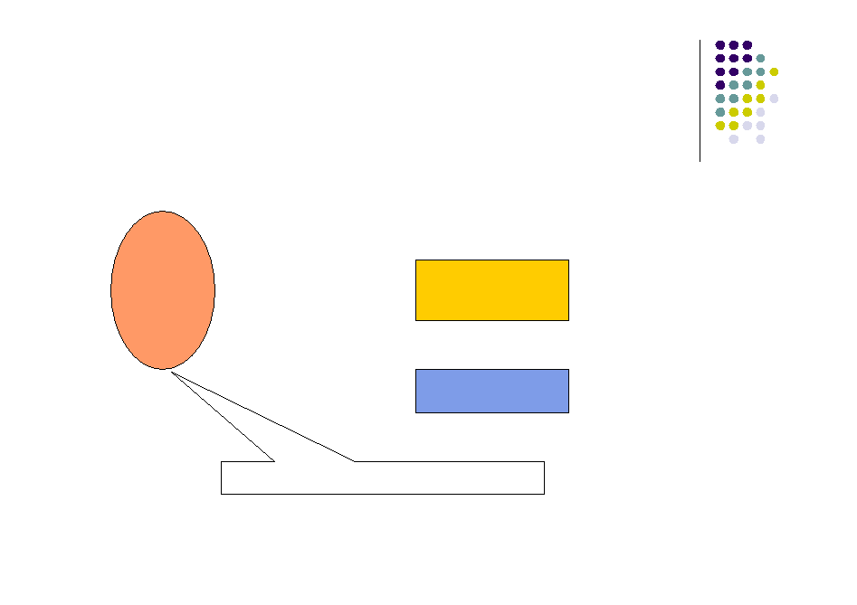
Ví dụ
NSD
(1)
(2)
www.hedspi.hut.edu.vn
Máy chủ
tên miền
www.hedspi.hut.edu.vn
(3)
202.47.142.40
Trình duyệt
web
(4) 202.47.142.40
Máy chủ web
Cung cấp ánh xạ tên-địa chỉ
43

Slide 44

Công cụ nslookup
Nhập tham số www.hedspi.hut.edu.vn
Chuyển đổi “Tên ⇔ địa chỉ” được thực hiện
lệnh nslookup
nslookup
www.hedspi.hut.edu.vn
C:\Documents and Settings\hongson>nslookup www.hedspi.hut.edu.vn
Server:
Address: 192.168.1.1
Non-authoritative answer:
Name: www.hedspi.hut.edu.vn
Address: 202.47.142.140
C:\Documents and Settings\hongson>
44

Slide 45

ARP chuyển đổi địa chỉ vật lý –
địa chỉ IP
Address Resolution Protocol
Một giao thức để tìm địa chỉ vật lý từ địa chỉ IP
32bit IP address
ARP
RARP
48bit MAC address
45

Slide 46

Ví d : ARP table
(Trên Windows)
C:\Documents and Settings\hongson>arp -a
IP address
Interface: 192.168.1.34 --- 0x2
Internet Address Physical Address Type
192.168.1.1 00-02-cf-75-a1-68 dynamic
192.168.1.33 08-00-1F-B2-A1-A3 dynamic
C:\Documents and Settings\hongson>
MAC address
46

Slide 47
Tóm tắt
Kiến trúc phân tầng
Tại sao phải phân tầ ng
Mô hình TCP/IP vs. mô hình OSI
Encapsulation, PDU. SAP
Địa chỉ trên Internet
Địa chỉ IP, địa chỉ MAC, tên miền, số hiệu cổng
Chuyển đổi địa chỉ
47

